Slide 1

音频分离实验
20009200770 刘焕宇

Slide 2
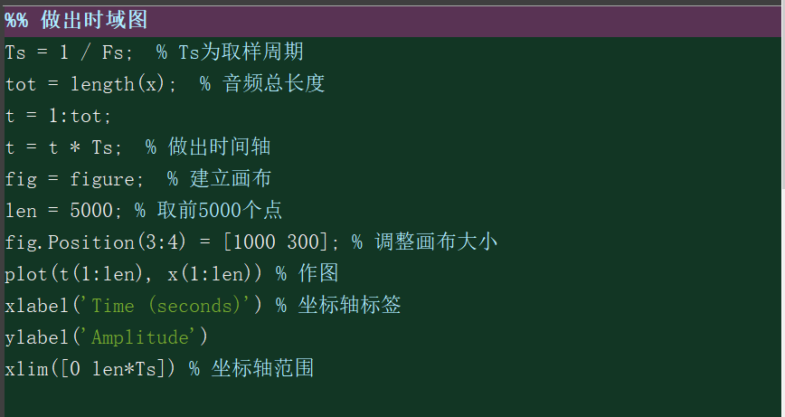

Slide 3
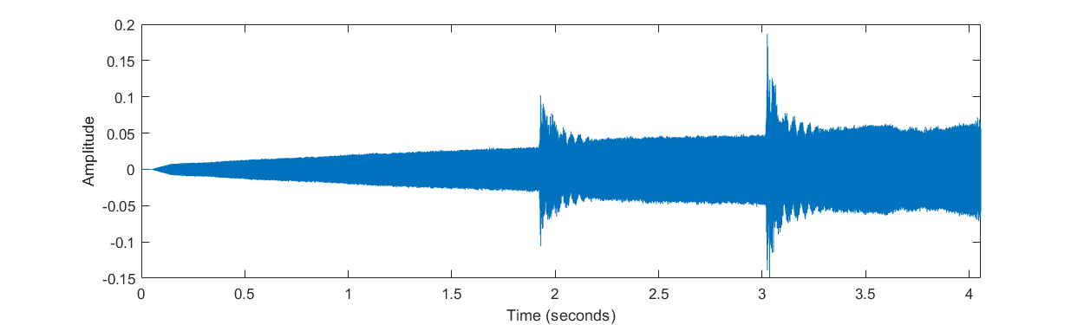
作时域图

Slide 4
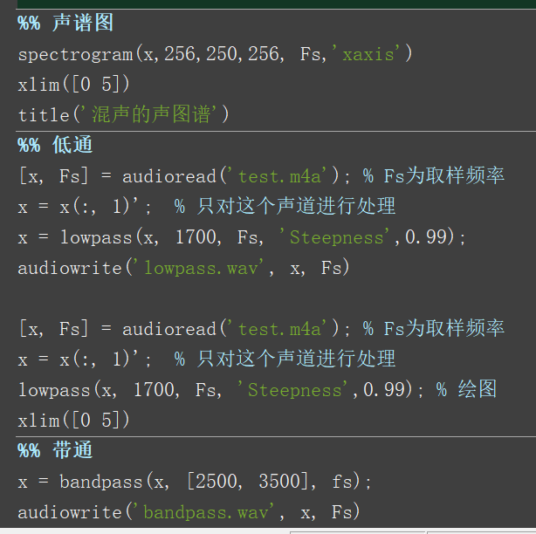

Slide 5
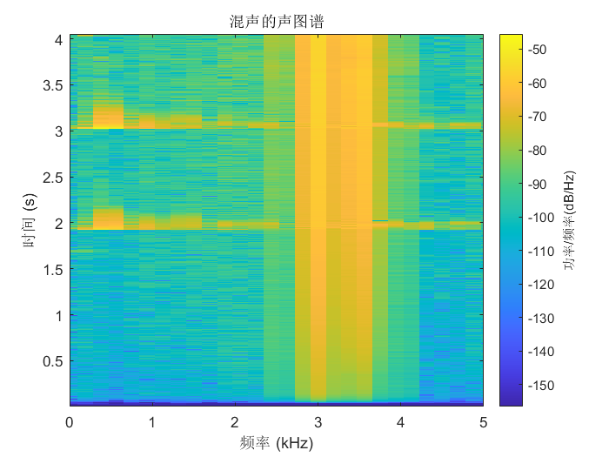
声谱图
设置窗口大小为256的傅里叶变换，之后进行滑动窗口，即可加上时间的维度。

Slide 6
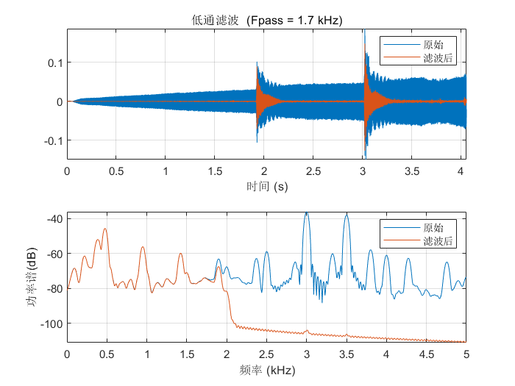
低通滤波

Slide 7
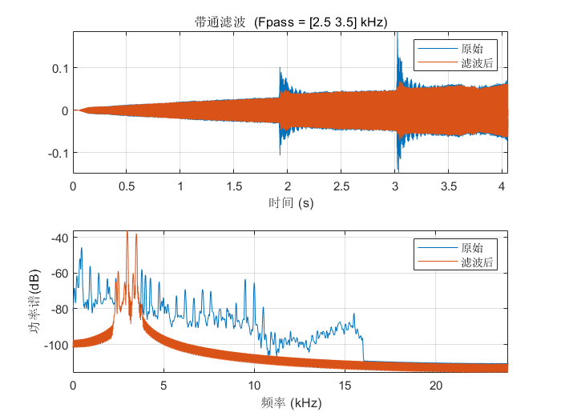
带通滤波

